Slide 1

Neubau auf unbebautem Land ist unvereinbar mit Zielen der Kreislaufwirtschaft und kritisch für die Klimaziele – es geht auch ohne
Willi Haas
Pressegespräch 3.4.2024

Slide 2
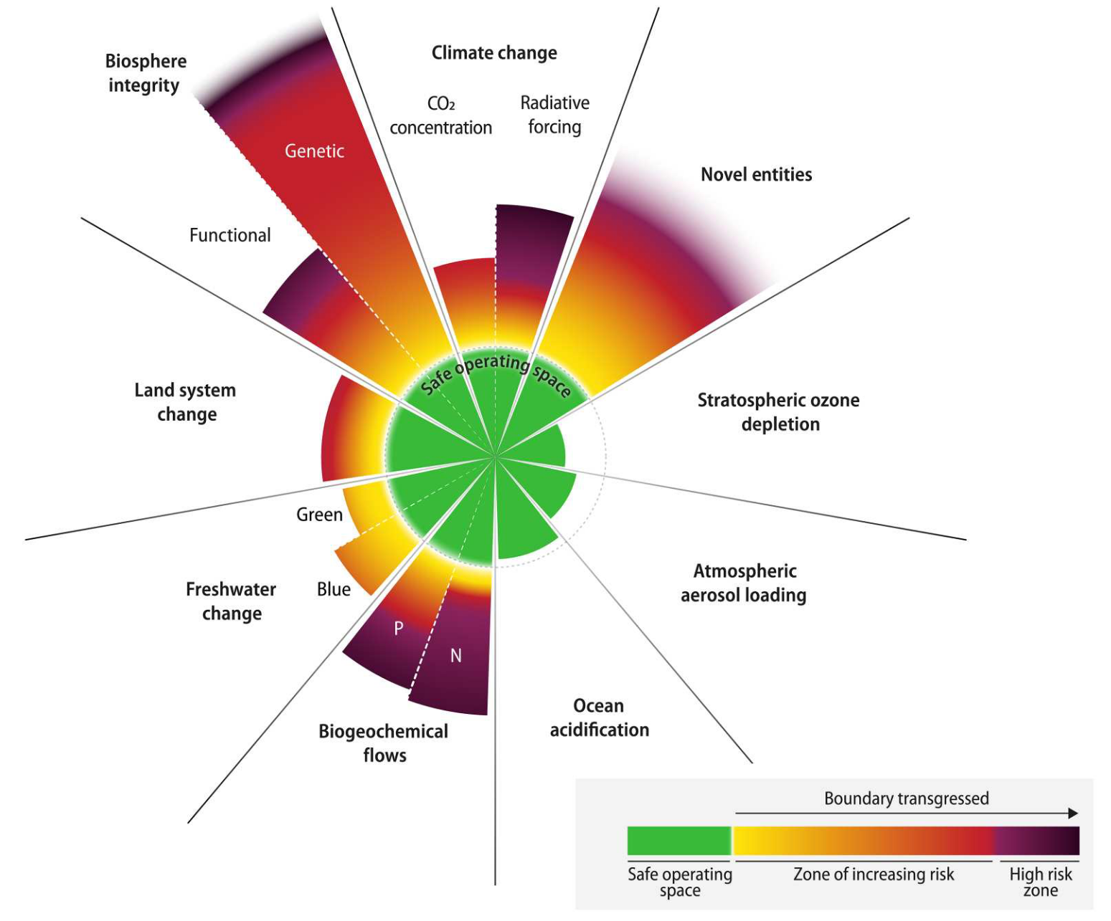
Neubau auf unbebautem Land ist unvereinbar mit Zielen der Kreislaufwirtschaft und kritisch für die Klimaziele – es geht auch ohne
Global 2020 – Dreifache planetarer Krise
Ressourcennutzung als Antrieb für das Überschreiten planetarer Grenzen
Klimawandel
Services für die Gesellschaft
CO2 Konzentration
Strahlungs-antrieb
Menschl. Wohlbefinden
Lebenszufriedenheit, Gesundheit, …
Neuartige
Grenzen
Genetisch
Unversehrtheit
der Biosphäre
Funktional
Bedarfsbefriedigung
Ernährung, Wohnen, Bildung, …
Bereitstellungssysteme
Veränderungen im Landsystem
Stratosphärischer Ozonabbau
Physische/Soziale:
Infrastruktur, Technologie, Regierungen, …
Grün
Biophysische Ressourcen
Atmosphärische Aerosolladung
Ressourcen aus der Natur
Energie, Material, ..
Veränderung des Süßwassers
Blau
Versauerung
der Ozeane
Grenze überschritten
Prozesse im Erdsystem
C, H₂O, P, N, …
Biogeochemische Flüsse
Sicherer Handlungsraum
Zone steigenden
Risikos
Hochrisiko Zone
Richardson et al. 2023
O’Neill et al. 2018

Slide 3
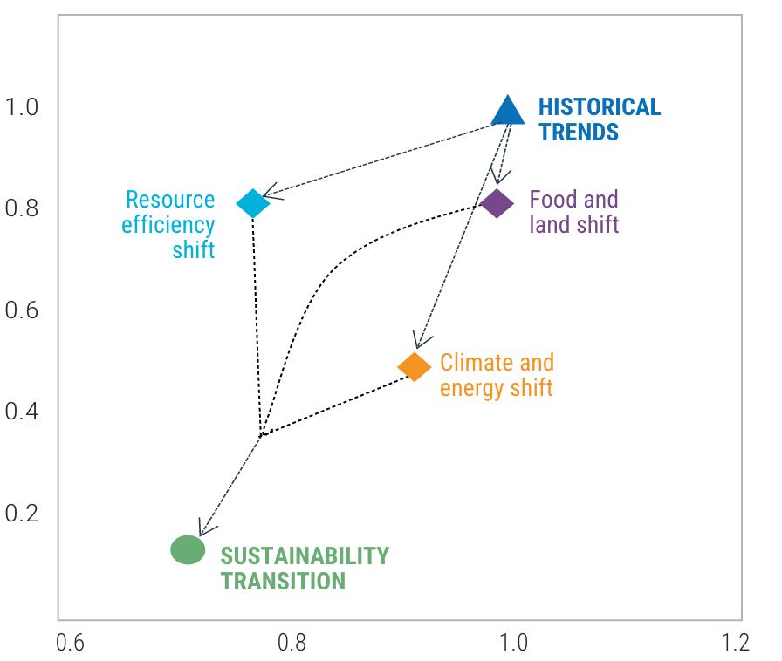
Den Trend beugen - Wege zu einem lebenswerten Planeten bei steigendem Ressourcenverbrauch UNEP
1,0
Historischer Trend
THG-Emissionen
Ressourcen-effizienz-
wende
0,8
Ernährungs- und Landnutzungs-wende
0,6
Klima und Energiewende
0,4
0,2
Nachhaltigkeits-transition
0,6
0,8
1,0
1,2
Ressourcenverbrauch
Index: Fortschreibung des histor. Trend bis 2060 = 1,0
Quelle: Global Resource Outlook 2024 Szenario Modellierung

Slide 4
Den Trend beugen - Wege zu einem lebenswerten Planeten bei steigendem Ressourcenverbrauch UNEP
Ressourcensteuer, aufkommensneutrale ökologische Steuerreform
Investitionen in Ressourceneffizienz, Innovation, Nachfrageverlagerung
Effiziente und nachhaltige Siedlungen, Unterkünfte und Baumaterialien
Kompaktere und nachhaltigere Stadtformen und Verkehrsträger
1,0
Historischer Trend
THG-Emissionen
Ressourcen-effizienz-
wende
0,8
Ernährungs- und Landnutzungs-wende
Schutz und Wiederherstellung der Natur, reduzierter Wasserstress
Gesunde Ernährung mit reduziertem Konsum an Fleisch und Milchprodukten
Weniger Lebensmittelabfälle
0,6
Klima und Energiewende
0,4
Kohlenstoff-Bepreisung, frühzeitiger Einsatz von Technologien zur Kohlenstoffabscheidung
Erneuerbare Energien, Elektrifizierung, Energieeffizienz
Bioenergie auf BECCS beschränkt, um Druck auf die Lebensmittelpreise zu vermeiden
0,2
Nachhaltigkeits-transition
0,6
0,8
1,0
1,2
Ressourcenverbrauch
Index: Fortschreibung des histor. Trend bis 2060 = 1,0
Quelle: Global Resource Outlook 2024 Szenario Modellierung

Slide 5
nicht-metallische
Mineralien
10
7
5
6
6
t/Kopf

Slide 6
2040
Weiter-Wie-Bisher & Dekarbonisierung
78 m²/cap
2018:
72 m²/cap
+ Neubaustopp auf unbebautem Land
67 m²/cap
Weiter-Wie-Bisher & Dekarbonisierung
2 900 Mt
2018:
2 100 Mt
+ Neubaustopp auf unbebautem Land
2 200 Mt
Gebäude, Heizungen, Dämmung, etc.
Weiter-Wie-Bisher & Dekarbonisierung
45 Mt
2018:
34 Mt/a
+ Neubaustopp auf unbebautem Land
5 Mt
Neubau, Instandhaltung, therm. Sanierung, Heizungstausch, etc.

Slide 7
Inländ. Materialverbrauch in t/Kopf für Österreich von 1960 bis 2040
14 t/Kopf Ziel der Kreislaufwirtschaftsstrategie für 2030
Pfad zur Erreichung des 7 t Materialfuss-abdruck-Ziels der Kreislaufwirtschafts-strategie (pro Kopf)

Slide 8
Inländ. Materialverbrauch in t/Kopf für Österreich von 1960 bis 2040
Szenarien für den Gebäude-, Transport und Stromsektor
Weiter-Wie-Bisher
14 t/Kopf Ziel der Kreislaufwirtschaftsstrategie für 2030
Pfad zur Erreichung des 7 t Materialfuss-abdruck-Ziels der Kreislaufwirtschafts-strategie (pro Kopf)

Slide 9
Inländ. Materialverbrauch in t/Kopf für Österreich von 1960 bis 2040
Szenarien für den Gebäude-, Transport und Stromsektor
Weiter-Wie-Bisher
Weiter-Wie-Bisher
inkl. Dekarbonisierung
14 t/Kopf Ziel der Kreislaufwirtschaftsstrategie für 2030
Pfad zur Erreichung des 7 t Materialfuss-abdruck-Ziels der Kreislaufwirtschafts-strategie (pro Kopf)

Slide 10
Inländ. Materialverbrauch in t/Kopf für Österreich von 1960 bis 2040
Szenarien für den Gebäude-, Transport und Stromsektor
Weiter-Wie-Bisher
Weiter-Wie-Bisher
inkl. Dekarbonisierung
Trendwende mit Neubaustopp auf unbebautem Land
14 t/Kopf Ziel der Kreislaufwirtschaftsstrategie für 2030
Pfad zur Erreichung des 7 t Materialfuss-abdruck-Ziels der Kreislaufwirtschafts-strategie (pro Kopf)

